Slide 1
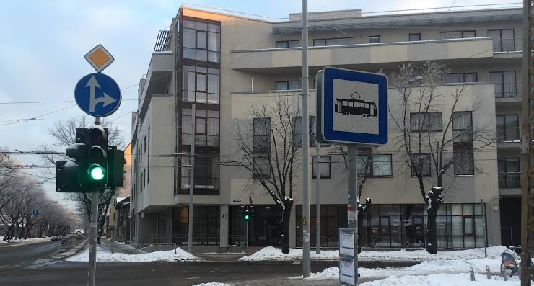
Reproduktīvās funkcijas saglabāšana pacientiem ar onkoloģiskām saslimšanām
Ronalds Mačuks

Slide 2
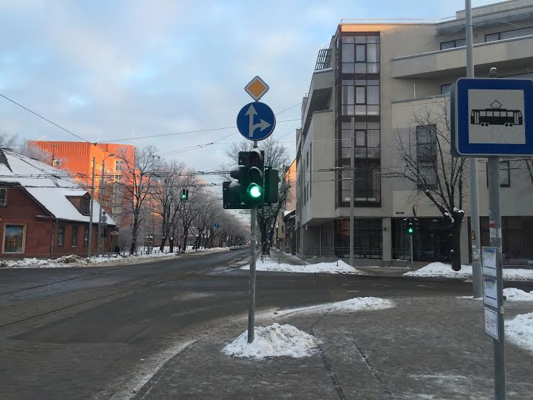

Slide 3
Kā atšķirt labdabīgu no ļaundabīgas olnīcu cistomas ?

Slide 4
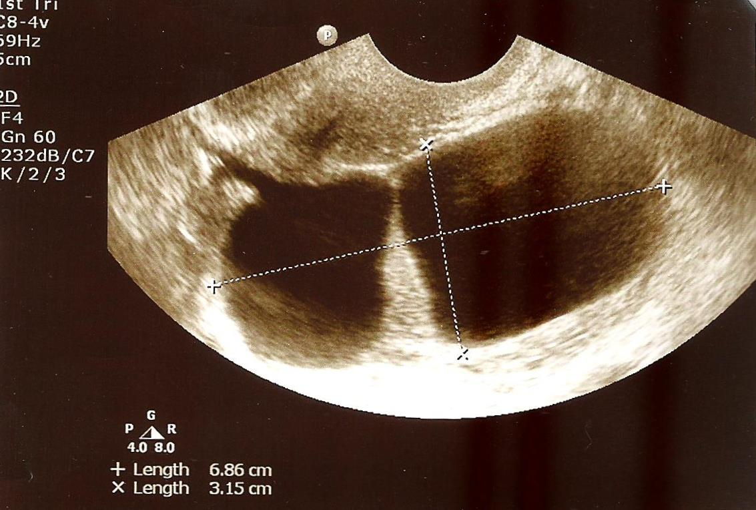

Slide 5
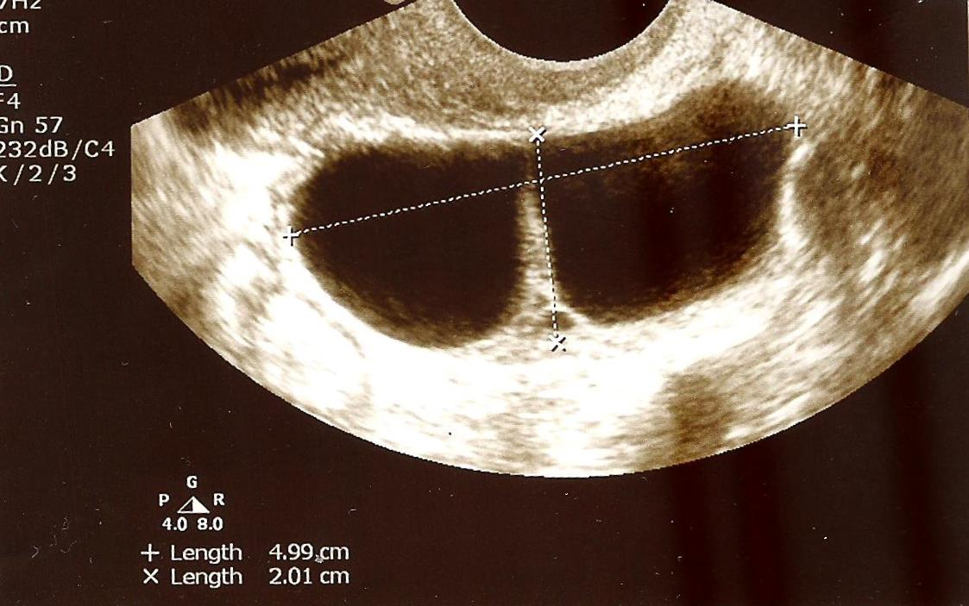

Slide 6
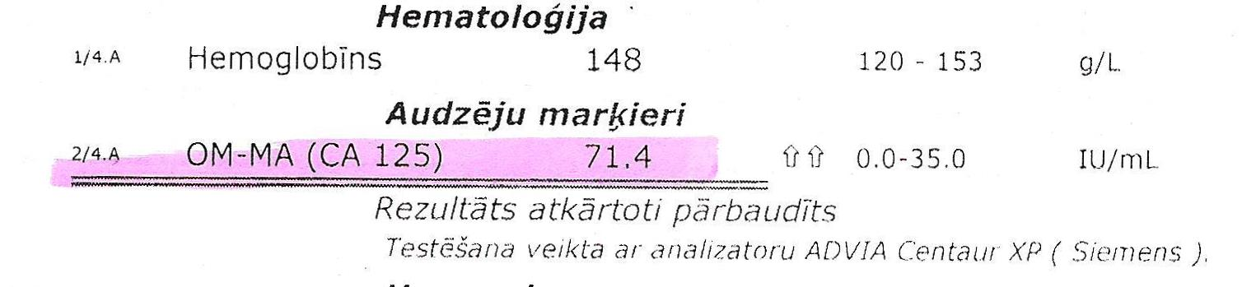

Slide 7
Malignitātes Riska Indekss
M (menopauzes skaitlis, 1 vai 3) x
                U (ultrasonogrāfijas skaitlis, 1 vai 3) x
                CA125 koncentrācija U/ml
                MRI = 1 x 3 x 71,4 = 214,2
                Zems risks <50
                Vidējs risks 50 – 250
                Augsts risks >250

Slide 8
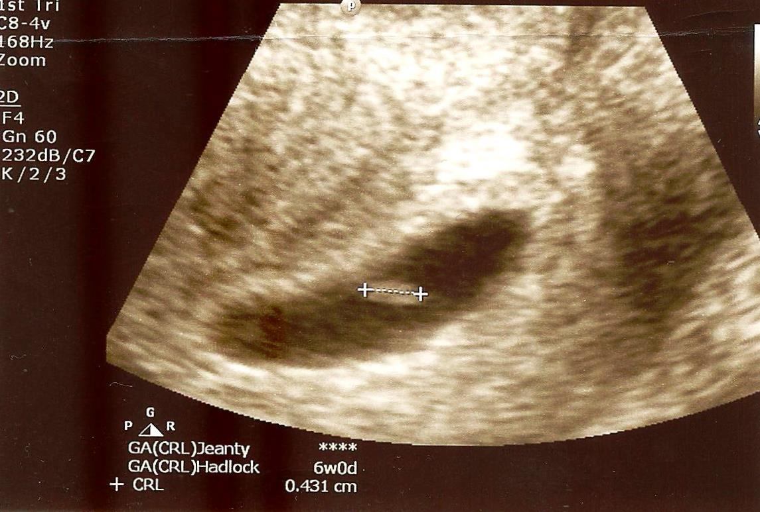
Gadījuma analīze
Paciente 27 g.v.
Pēdējās menstruācijas 14.10.2015.
Novembrī menstruāciju aizkavēšanās, pozit.grūtn.tests
09.12.2015. Gin.USS

Slide 9
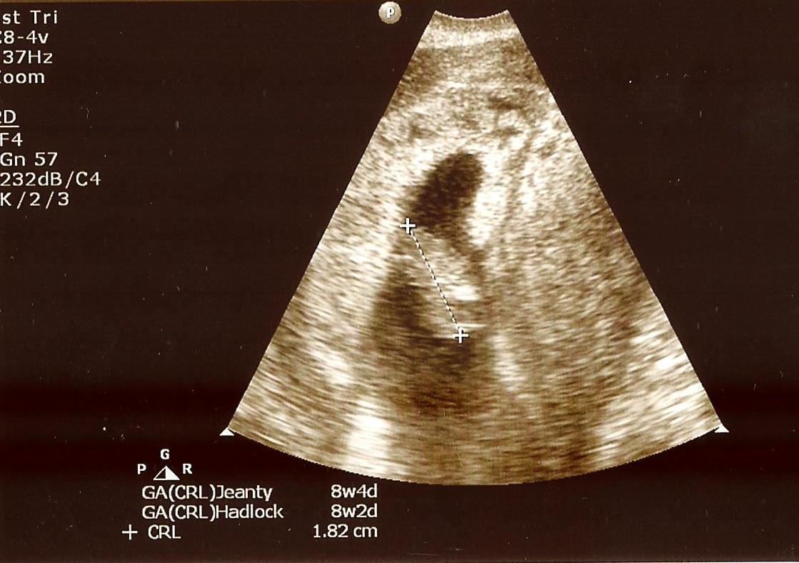
Atkārtota USS pēc 2 nedēļām 23.12.2015.

Slide 10
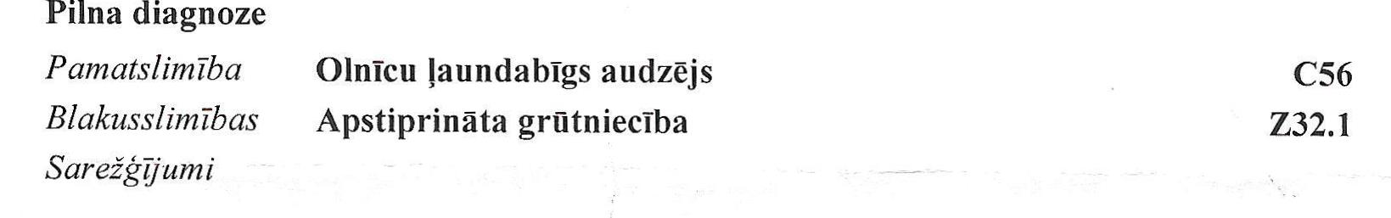
Ambulatori nosūtīta konsultēties pie onkoloģijas ginekologa

Slide 11
11.01.2016. pacientei tiek veikta grūtniecības pārtraukšana
22.01.2016. iestājas Latvijas onkoloģijas centra Ginekoloģijas nodaļā uz op.terapiju

Slide 12
Onkoloģisko pacientu skaits un demogrāfija Latvijā 2014.g.
SPKC dati

Slide 13
Vīrieši, vecums | 0-4 | 5-9 | 10-14 | 15-19 | 20-24 | 25-29 | 30-34 | 35-39 | 40-44 | 45-49
Kopā | 15 | 9 | 6 | 11 | 16 | 26 | 33 | 52 | 80 | 170
Lūpas, mutes dobums, rīkle | 0 | 0 | 0 | 0 | 0 | 1 | 1 | 0 | 4 | 10
Gastrointestinālais trakts | 0 | 0 | 0 | 0 | 0 | 0 | 1 | 1 | 2 | 4
 | 0 | 0 | 0 | 0 | 1 | 0 | 0 | 3 | 7 | 14
 | 0 | 0 | 0 | 0 | 0 | 0 | 1 | 4 | 2 | 10
 | 0 | 0 | 0 | 0 | 0 | 0 | 1 | 3 | 2 | 6
 | 0 | 0 | 0 | 0 | 0 | 0 | 0 | 1 | 0 | 4
 | 0 | 0 | 0 | 0 | 0 | 0 | 0 | 0 | 0 | 0
Aknas, žultsceļi | 0 | 0 | 0 | 0 | 0 | 0 | 0 | 0 | 2 | 5
Aizkuņģa dziedzeris | 0 | 0 | 0 | 0 | 0 | 0 | 0 | 0 | 3 | 10
Balsene | 0 | 0 | 0 | 0 | 0 | 0 | 0 | 2 | 2 | 8
Bronhi, plaušas | 0 | 0 | 0 | 0 | 1 | 1 | 2 | 3 | 4 | 22
Kauli, locītavu skrimšļi | 0 | 0 | 0 | 2 | 2 | 0 | 1 | 0 | 0 | 1
Ādas melanomas | 0 | 0 | 0 | 0 | 0 | 1 | 1 | 0 | 4 | 3
Citi ļaundabīgi ādas audzēji | 0 | 0 | 0 | 0 | 0 | 0 | 3 | 2 | 6 | 6
Krūts | 0 | 0 | 0 | 0 | 0 | 0 | 0 | 0 | 0 | 0
Prostata | 0 | 0 | 0 | 0 | 0 | 0 | 0 | 0 | 4 | 14
Sēklinieki | 0 | 0 | 0 | 1 | 3 | 2 | 4 | 7 | 6 | 2
Nieres | 2 | 1 | 0 | 0 | 0 | 2 | 0 | 5 | 5 | 17
Urīnpūslis | 0 | 1 | 0 | 1 | 0 | 1 | 3 | 2 | 6 | 5
Galvas smadzenes | 1 | 1 | 1 | 2 | 2 | 3 | 0 | 6 | 4 | 4
Vairogdziedzeris | 0 | 0 | 0 | 0 | 1 | 1 | 1 | 6 | 0 | 5
Neprecīzēti | 0 | 0 | 0 | 0 | 1 | 1 | 0 | 1 | 1 | 5
Hematoloģija | 11 | 4 | 5 | 4 | 5 | 12 | 11 | 8 | 14 | 13
 | 0 | 0 | 1 | 1 | 3 | 9 | 2 | 0 | 4 | 0
 | 0 | 0 | 2 | 2 | 0 | 0 | 4 | 4 | 4 | 5
 | 0 | 0 | 0 | 0 | 0 | 0 | 1 | 1 | 2 | 3
 | 10 | 3 | 1 | 0 | 0 | 0 | 0 | 1 | 3 | 3
 | 0 | 0 | 0 | 1 | 2 | 1 | 2 | 2 | 1 | 1

Slide 14
Sievietes, vecums | 0-4 | 5-9 | 10-14 | 15-19 | 20-24 | 25-29 | 30-34 | 35-39 | 40-44 | 45-49
Kopā | 8 | 6 | 3 | 2 | 19 | 45 | 89 | 116 | 182 | 275
Lūpas, mutes dobums, rīkle | 0 | 0 | 0 | 0 | 0 | 0 | 0 | 0 | 1 | 1
Gastrointestinālais trakts | 0 | 0 | 0 | 0 | 0 | 0 | 0 | 0 | 1 | 0
 | 0 | 0 | 0 | 0 | 0 | 0 | 2 | 1 | 2 | 3
 | 0 | 0 | 0 | 0 | 0 | 0 | 0 | 5 | 9 | 10
 | 0 | 0 | 0 | 0 | 0 | 0 | 0 | 2 | 8 | 8
 | 0 | 0 | 0 | 0 | 0 | 0 | 0 | 2 | 1 | 1
 | 0 | 0 | 0 | 0 | 0 | 0 | 0 | 1 | 0 | 1
Aknas, žultsceļi | 1 | 0 | 0 | 0 | 0 | 0 | 0 | 0 | 0 | 2
Aizkuņģa dziedzeris | 0 | 0 | 0 | 0 | 1 | 0 | 1 | 0 | 0 | 3
Balsene | 0 | 0 | 0 | 0 | 0 | 0 | 1 | 0 | 1 | 0
Bronhi, plaušas | 0 | 0 | 0 | 0 | 0 | 0 | 2 | 3 | 2 | 7
Kauli, locītavu skrimšļi | 0 | 0 | 1 | 0 | 0 | 1 | 1 | 0 | 1 | 1
Ādas melanomas | 0 | 0 | 0 | 0 | 2 | 1 | 4 | 3 | 4 | 8
Citi ļaundabīgi ādas audzēji | 0 | 0 | 1 | 0 | 0 | 3 | 2 | 4 | 13 | 19
Krūts | 0 | 0 | 0 | 0 | 0 | 4 | 14 | 37 | 56 | 98
Ārējie dzimumorgāni, maksts | 0 | 0 | 0 | 0 | 0 | 0 | 0 | 0 | 3 | 2
Dzemdes kakls | 0 | 0 | 0 | 0 | 2 | 11 | 23 | 20 | 31 | 35
Dzemdes ķermenis | 1 | 0 | 0 | 0 | 0 | 0 | 1 | 3 | 4 | 10
Olnīcas | 0 | 0 | 1 | 0 | 2 | 4 | 3 | 6 | 17 | 23
Nieres | 0 | 0 | 0 | 0 | 0 | 0 | 2 | 3 | 1 | 8
Urīnpūslis | 0 | 0 | 0 | 0 | 0 | 2 | 1 | 0 | 1 | 3
Galvas smadzenes | 2 | 0 | 0 | 0 | 2 | 2 | 3 | 3 | 3 | 7
Vairogdziedzeris | 0 | 0 | 0 | 0 | 1 | 8 | 18 | 16 | 18 | 16
Neprecīzēti | 0 | 0 | 0 | 0 | 0 | 1 | 2 | 0 | 4 | 1
Hematoloģija | 4 | 6 | 0 | 1 | 5 | 5 | 7 | 7 | 7 | 7
 | 0 | 0 | 0 | 0 | 3 | 1 | 3 | 1 | 2 | 2
 | 0 | 0 | 0 | 1 | 1 | 2 | 4 | 2 | 4 | 1
 | 0 | 0 | 0 | 0 | 0 | 0 | 0 | 1 | 0 | 1

Slide 15
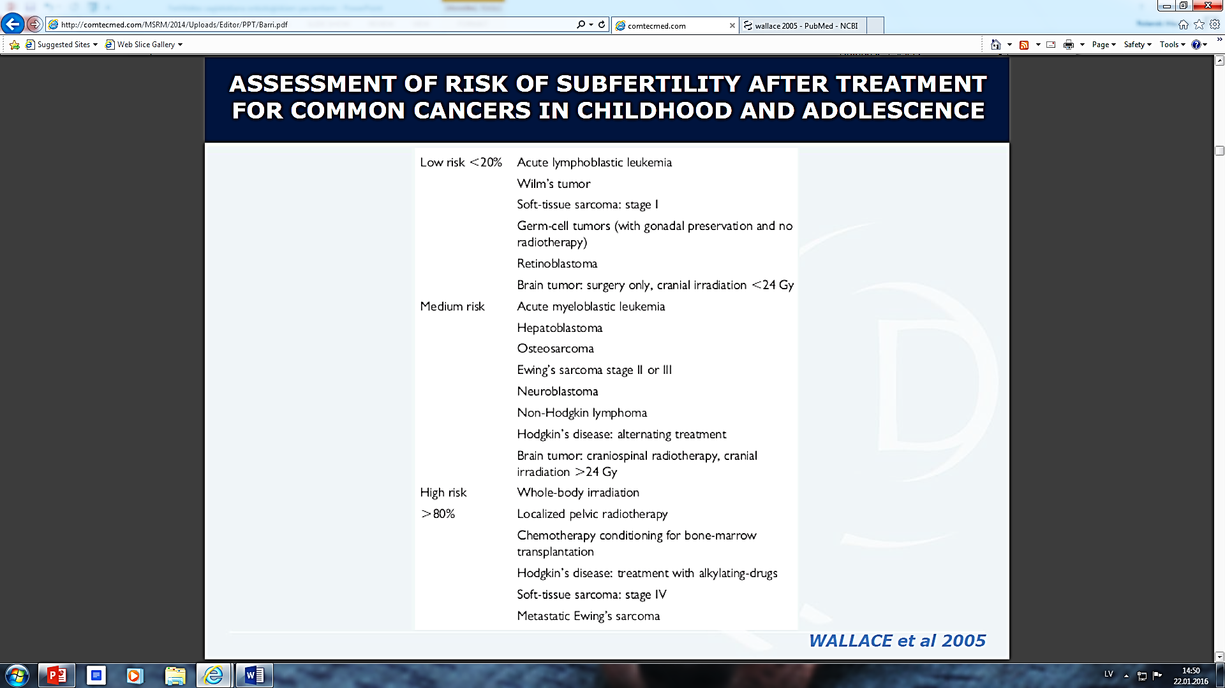
Neauglības risks pēc bērnībā vai pusaudža gados pārslimotām saslimšanām
(Wallace et al.,2005)

Slide 16
Vai mēs pacientes pietiekami informējam ?
2/3 sieviešu līdz 50 g.v. tiek brīdinātas par priekšlaicīgas menopauzes iespējamību
1/3 sieviešu tiek izstāstīts par terapijas ietekmi uz reproduktīvo funkciju
(Duffy et al., JCO 2005)

Slide 17
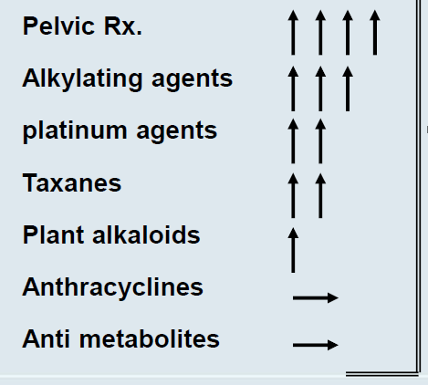
Terapijas ietekme

Slide 18
Biežākās saslimšanas, pie kurām sasaldē
embrijus vai oocītus
Audzēja veids | N=183 (%)
Krūts vēzis | 75 (41)
Hematoonkoloģija | 47 (25,7)
Smadzeņu audzēji | 15 (8,2)
Ginekoloģiskie audzēji | 14 (7,6)
Sarkomas | 11 (6)
Desmoīdie audzēji | 5 (2,7)
Autoimūnās saslimšanas | 9 (5)
Melanoma | 1 (0,5)
Kolorektālais audzējs | 5 (2,7)
Gastrointestinālie audzēji | 1 (0,5)

Slide 19
Amenorejas risks pacientēm ar krūts vēzi
% sievietes ar amenoreju
Terapijas shēmas | Vecums <30 | Vecums 30-40 | Vecums >40
Bez ķīmijterapijas | ~ 0 | < 5 | 20-25
AC x 4 | -- | 13 | 57-63
CMF x 6 | 19 | 31-38 | 76-96
CAF/CEF x 6 | 23-47 |  | 80-89
TAC x 6 | 51
AC x 4, T x 4 | 38 (15% vecums <40)
(Goodwin et al., JCO 1999; Burstein, H. J. et al. NEJM 2000; Nabholtz et al., ASCO 2002; Parulekar et al., JCO 2005; Fornier et al., Cancer 2005; Petrek et al, JCO 2006)

Slide 20
ASCO rekomendācijas reproduktīvās funkcijas saglabāšanai
Pacientes reproduktīvās funkcijas novērtēšana
Pārrunas ar pacientu
Risks izraisīt neauglību terapijas rezultātā
Pacienta ieinteresētība reproduktīvās funkcijas saglabāšanā
•
Nosūtīt pie neauglības speciālista
Modernās tehnoloģijas
Piemērots pārbaudītām reproduktīvajām tehnoloģijām
Olnīcu audu vai sēklinieku audu
krioprezervācija
Vīriešiem
Sievietēm:
Spermatozoīdu
krioprezervācija
Embrija krioprezervācija
Oocītu krioprezervācija
Olnīcu funkcijas nomākšana
ar medikamentiem
Konservatīva ķirurģija
Olnīcu transpozīcija
www.asco.org (Lee et al., J Clin Onc; 2006)

Slide 21
Dzemdes kakla vēzis

Slide 22
Bieži jaunām pacientēm – aptuveni 1/3 pacienšu < 40 g.v.
Bieži nedzemdējušām sievietēm
Cilpas ekscīzija
Svarīgs prognostisks faktors LVSI
Stadija 1A1 – plakanšūnu karcinoma

Slide 23
Stadija >IA1
Staru terapija vai ķirurģiska terapija

Slide 24
Adjuvanta terapija
Augsta recidīva Riska Faktoru Kombinācija:
    Liels primārais audzējs ( >4cm)
    Dziļa invāzija stromā (invāzija >1/3)
    LVSI
NAV mts l/m
nav RFK
NAV mts l/m
ir RFK
IR mts l/m
Novērošana
Staru ± ķīmijterapija
Staru ķīmijterapija

Slide 25
Staru terapija

Slide 26
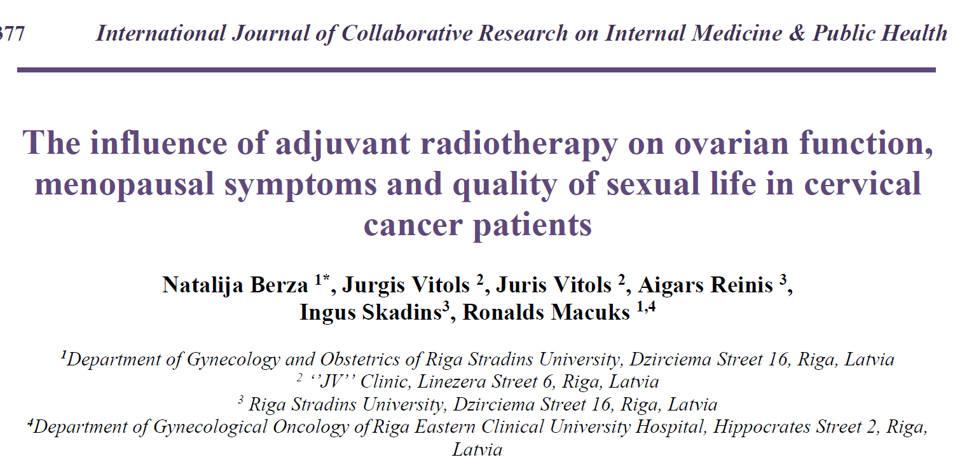

Slide 27
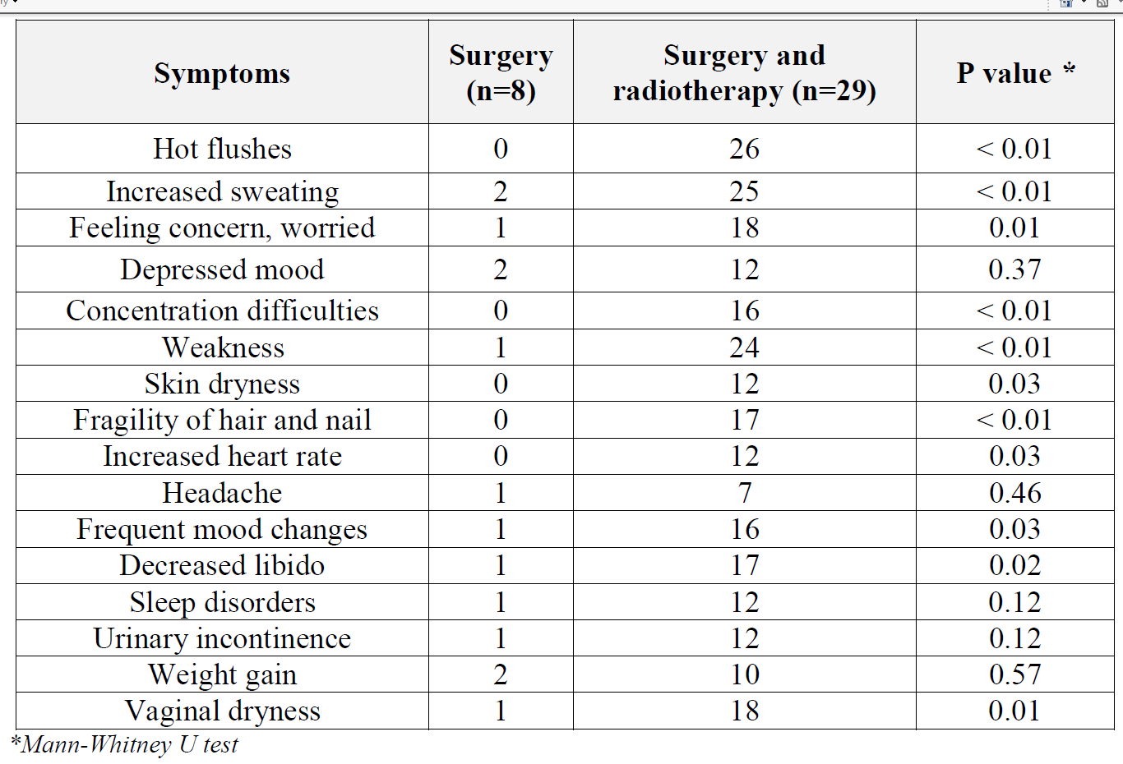

Slide 28
Staru terapijas ietekme uz reproduktīvo funkciju
Deva – gan kopējā, gan reizes
Staru terapijas lauks
Vecums un primordiālo folikulu skaits
Hipotalāma-hipofizārā-olnīcu ass
Paliekošs spermatozoīdu bojājums 2.5 (4) Gy
Olnīcu bojājums >40 g.v. 5-6 Gy;
<40 g.v. 20 Gy paliekošs olnīcu bojājums
Ietekme uz dzemdi (menstr.cikls, IUAA, priekšlaicīgu dzemdību risks)

Slide 29
Trahelektomija

Slide 30
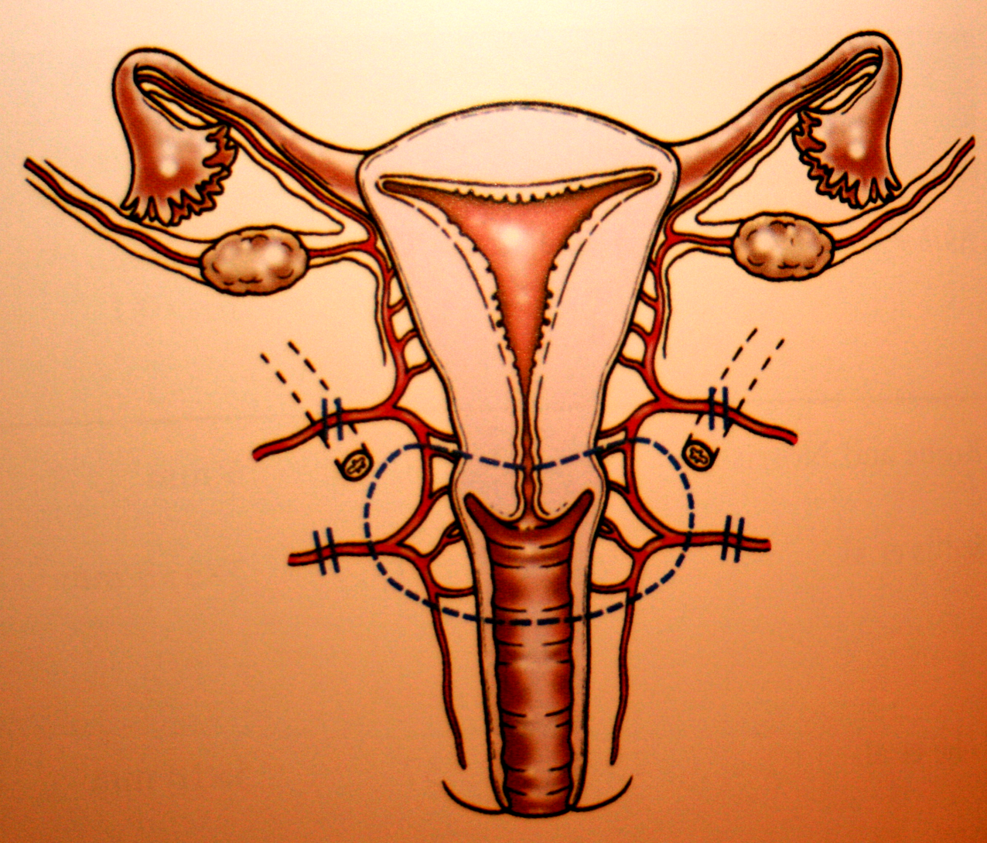

Slide 31
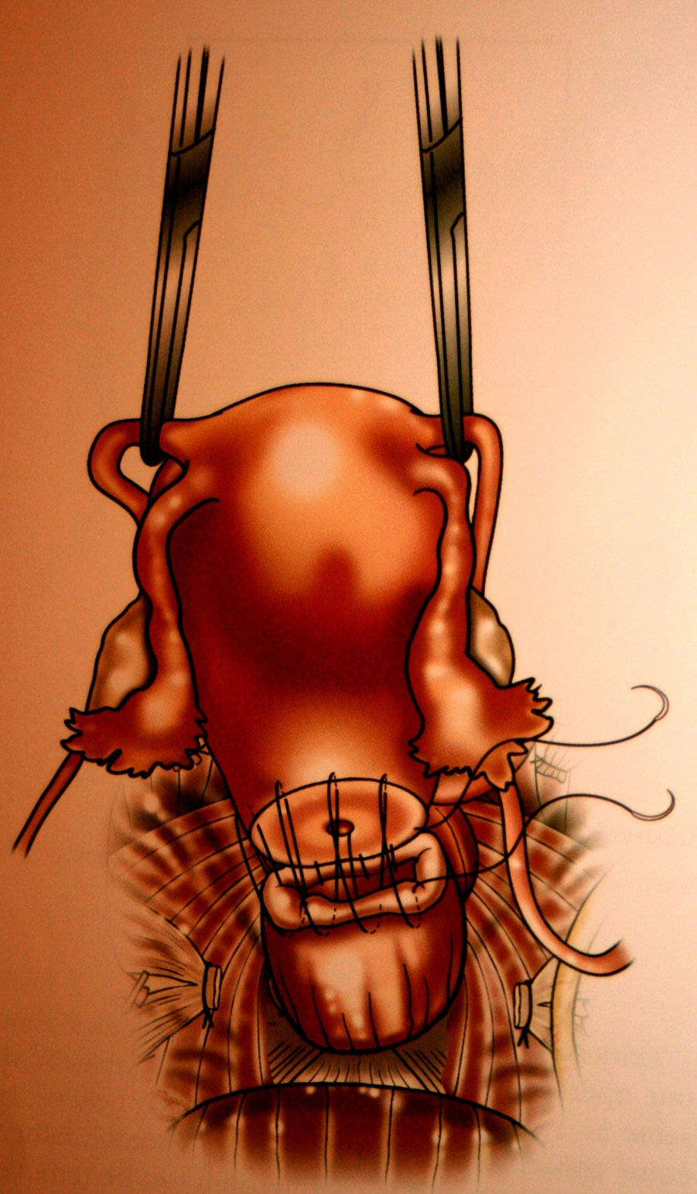

Slide 32
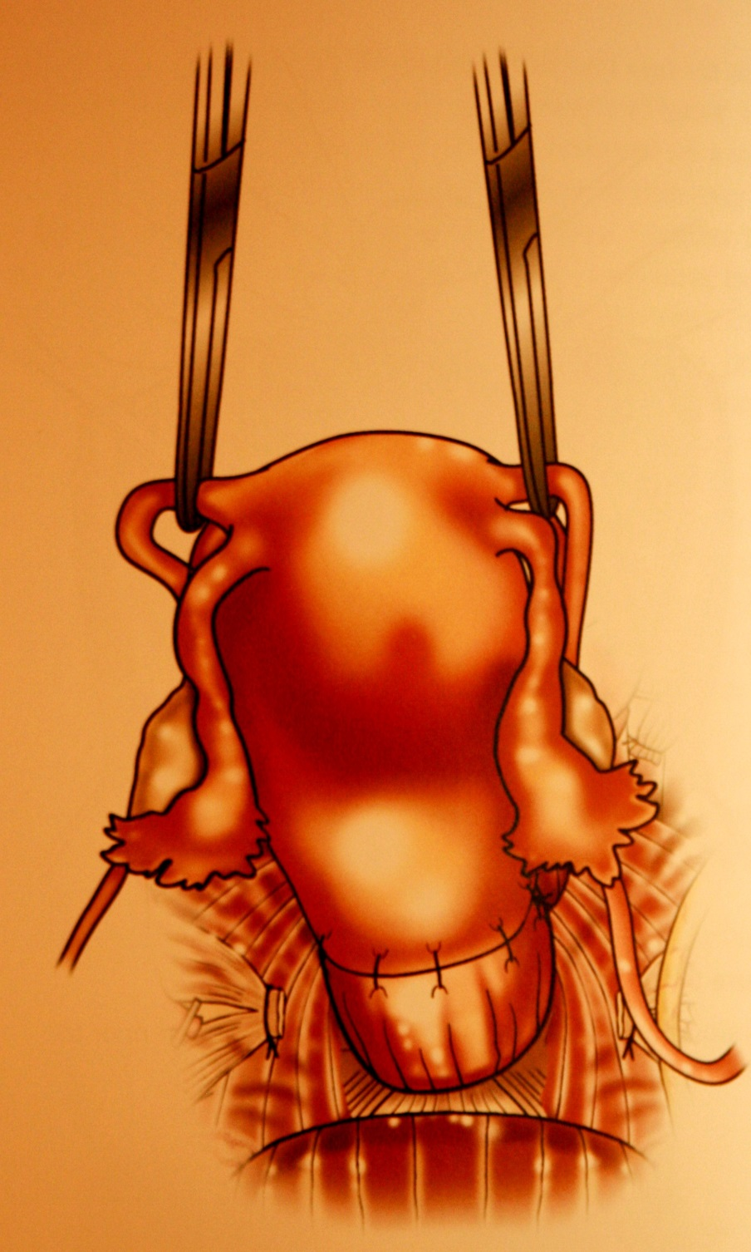

Slide 33
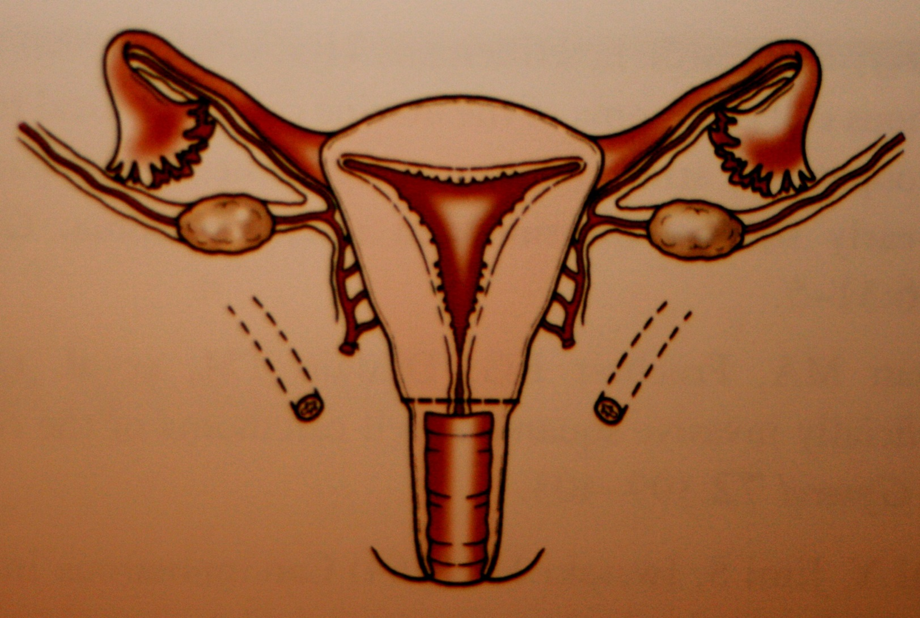

Slide 34
Indikācijas radikālai trahelektomijai
  Jauna sieviete, kura vēlas saglabāt reproduktīvo funkciju
  nav neauglības pazīmes
  intakta cervikālā kanāla augšējā 1/3
  plakanšūnu karcinoma
  adenoskvamoza karcinoma un adenokarcinoma ( ? )
  audzējs ≤2 cm
  nav LVSI
  nav metastāžu limfmezglos

Slide 35

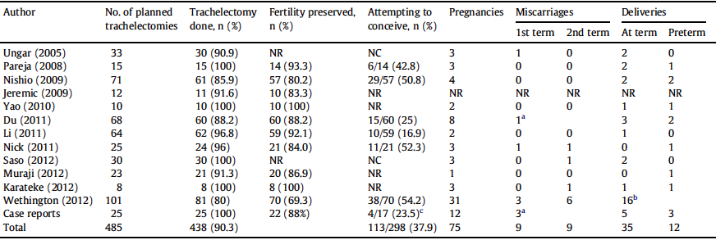

Slide 36
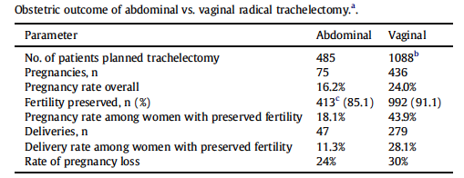

Slide 37

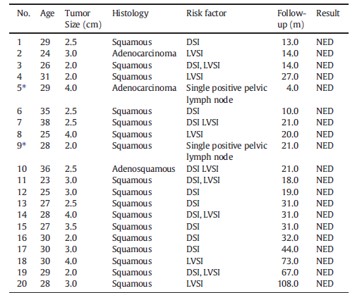

Slide 38
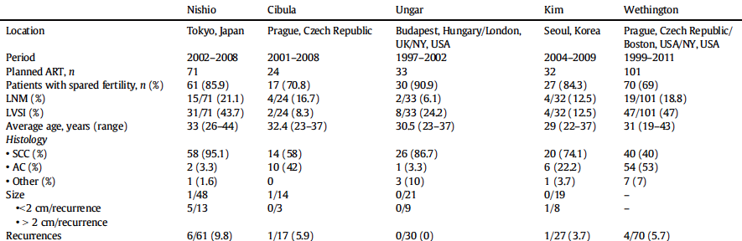

Slide 39
Trahelektomija nākotnē
Audzējiem ar invāziju līdz 10mm dzemdes kakla stromā un lielāko diametru līdz 2cms - mts parametrijos 0.6%
Šobrīd tiek veikti 3 pētījumi:
ConCerv (bez LVSI)
SHAPE
GOG 278 (invāzija stromā <10mm)

Slide 40
Endometrija vēzis

Slide 41
Endometrija vēzis
Samērā reti nepieciešama auglības saglabāšana
Audzēja morfoloģija
Radioloģiskā diagnostika (MR vai USS?)

Slide 42
Pacientes ar:
- atipisku endometrija hiperplāziju (malignitāte histerektomijas
materiālā tiek konstatēta 40-50% gadījumu (Cancer 2006,GOG)
- augsti dif. endometroīdu endometrija adenokarcinomu
Terapija:
Dzemdes dobuma proves abrāzija pirms terapijas
  Atipiska endometrija hiperplāzija
      Megace 40-80mg/d
  Augsti diferencēta adenokarcinoma
      Megace 120-200mg/d

Slide 43

Patoloģija | Regresēja
Atipiska hiperplāzija (n=17) | (16/17) 94%
Endometrija adenokarcinoma Grade I (n=12) | (9/12) 75%
  Novēroja 40 mēnešus
  25 pacientēm iespējama grūtniecība
  5 pacientēm iznestas grūtniecības

Slide 44

13 no 21 pacientēm (62%) remisija progestīnu terapijas rezultātā
8 no 21 (38%) nereaģēja uz progestīnu terapiju (op.terapija)
3 pacientēm recidīvi
6 bērni 3 pacientēm
19 no 21 dzīvas novērošanas perioda beigās

Slide 45

sievietes līdz 40 gadu vecumam
novērošana vairāk kā 30 gadi
dati par novērošanos 13 pacientēm
regresija vidēji pēc 3,5 mēnešiem no terapijas uzsākšanas
6 pacientēm recidīvi vidēji 40 mēnešu periodā (46%)
4 pacientēm atkārtota terapija ar progestīniem (30%)
9 iznēsātas grūtniecības
datu apkopošanas brīdī pacientes ir remisijā

Slide 46
Endometrija vēzis
Stadija 1a
Ārstēšana
Proves abrāzija pēc 3 mēn.
Proves abrāzija vēlreiz pēc 3 mēn.
Jārīkojas
nekavējoties, ja
ir aizdomas
par recidīvu
Ja negat.
Ja pozit.
Rekomendē
grūtniecību
Piedāvā
histerektomiju
Pēc dzemdībām piedāvā veikt histerektomiju

Slide 47
Olnīcu audzēji

Slide 48
Ķīmijterapijas efekts uz olnīcām ir devu atkarīgs
2500
2000
1500
(p = 0.0001)
Priordiālie folikuļi
1000
500
0
0 20 50 75 100mg/kg
Ciklofosfamīda deva
(Meirow et.al. Hum Reprod 1999)

Slide 49
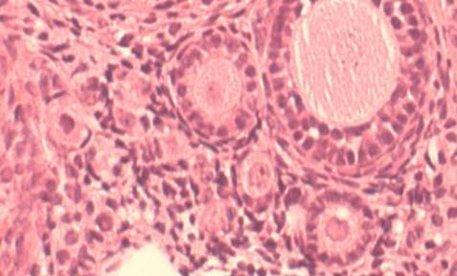
Ķīmijterapija rada tiešus un netiešus bojājumus
Asinsvadu bojājums
Garozas
fibroze
Apoptoze
(Meirow et al. Hum Reprod 2007)

Slide 50
Ķīmijterapija
Samazināta olnīcu rezerve ir pilnīgi visām sievietēm pēc ķīmijterapijas
Pacientēm līdz 40 g.v. amenoreja 20% - 90%
Sievētēm pēc 40 g.v. 90% amenorēja pēc kombinētas ķīmijterapijas
(Letourneau , Cancer 2011)

Slide 51
Olnīcu metastāžu risks
Zems risks
Wilmsa audzējs, Jūvinga sarkoma, krūts vēzis I-III stadija,
infiltratīvi duktāla karcinoma, Hodžkina un ne-hodžkina limfoma, ne- ģenitālā rabdomiosarkoma, kaulu sarkoma, dzemdes kakla plakanšūnu karcinoma
Vidējs risks
Dzemdes kakla adeno vai adenoskvamoza karcinoma, resnās zarnas audzējs, krūts vēzis IV stadijā, infiltrējoša lobulāra karcinoma
Augsts risks
Leikēmija, neiroblastoma, Bērkita limfoma

Slide 52
Olnīcu audzējs
Pieļaujama saaudzējoša operācija sievietēm līdz 40 gadu vecumam, ja:
  Germinogēns audzējs, jo ir augsta jutība uz ķīmijterapiju;
  Robežvarianta audzējs – ir pieļaujama lokāla audzēja ekscīzija vai adneksektomija
  Var būt limfomas metatstāze

Slide 53
Invazīvs olnīcu vēzis agrīnā stadijā
N = 52
42 stadija 1A 10 stadija 1C
Grade 1 = 35 Grade 2= 9 Grade 3 = 5
20 pacientēm adjuvanta ķīmijterapija
5 recidīvi (8-78 mēnešus pēc primārās operācijas)
3 pretējā olnīcā, 1 peritonejā un 1 plaušā
2 nāves gadījumi
24 pacientēm bija iespēja grūtniecībai – 17 pacientēm grūtniecība
5-gadu dzīvildze 98% un 10-gadu dzīvildze 93%
(Schilder et al, Gynecol Oncol, 2002)

Slide 54
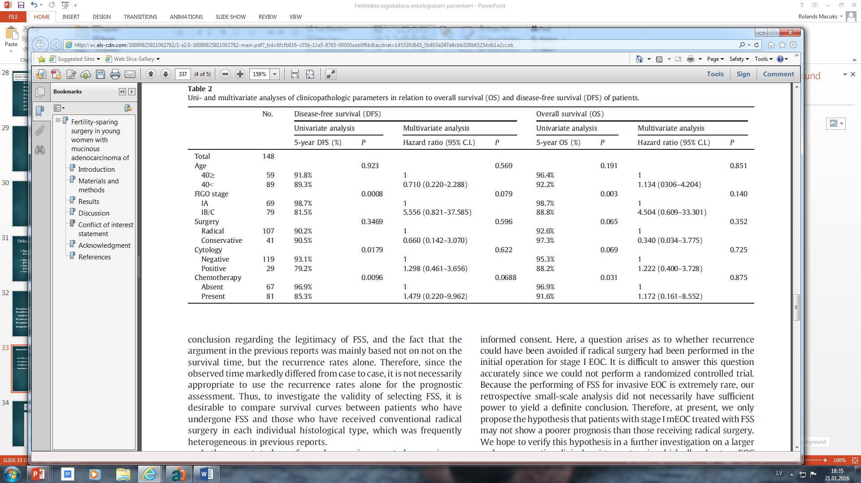
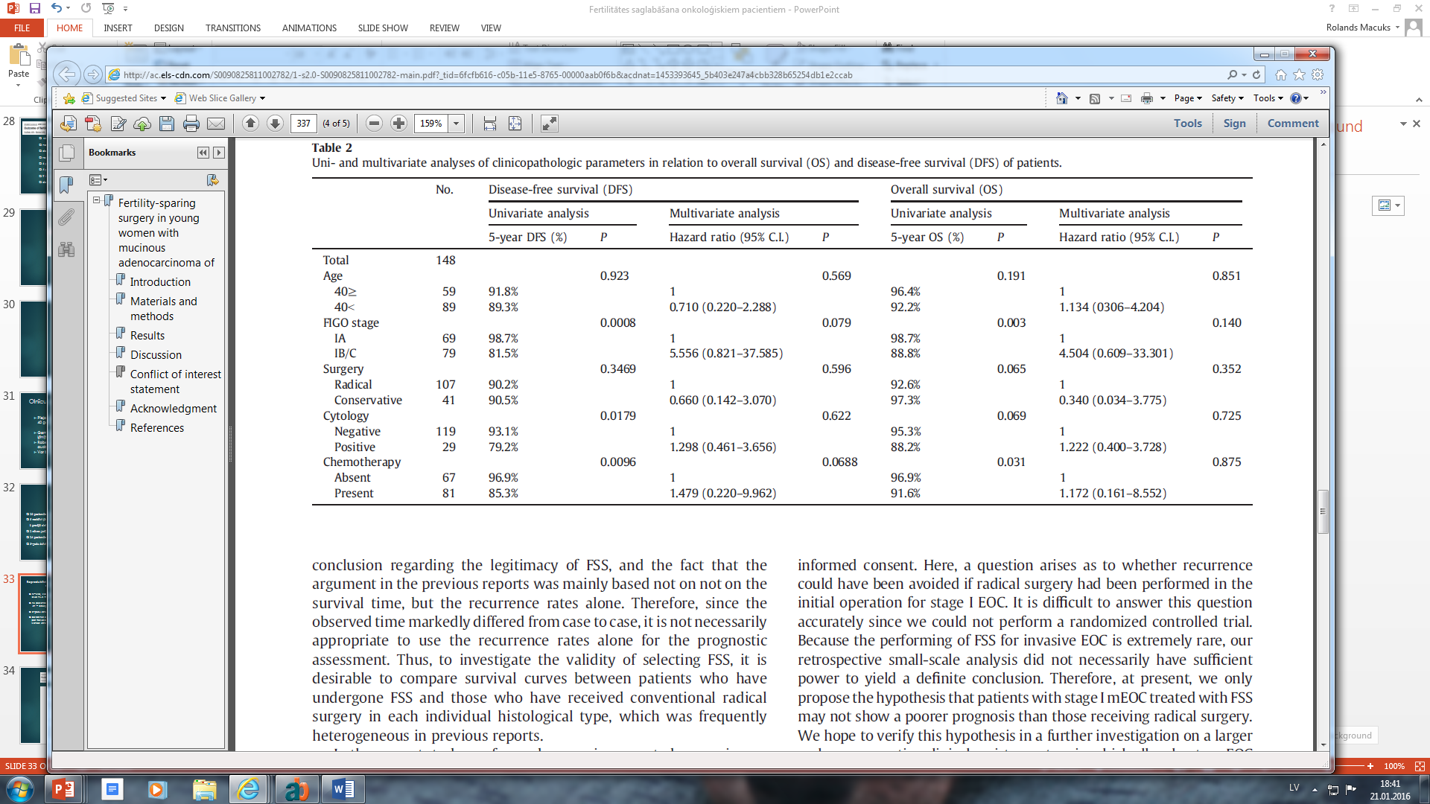
Reproduktīvās funkcijas saglabāšana pacientēm ar mucinozas morfoloģijas olnīcu adenokarcinomām
N=148, vidējais novērošanas
laiks 71.6 mēneši
41 pac. ar saaudzējošu operāciju,
27 = Stadija 1a, 14 Stadija 1c
5-gadu dzīvildze 97.3%
Salīdzinot ar 101 pacienti
pēc radikālas ķirurģijas –
vienādi dzīvildzes rādītāji
Gynecol Oncol. 2011 Aug;122(2):334-8. Kajiyama H et al,Japan

Slide 55
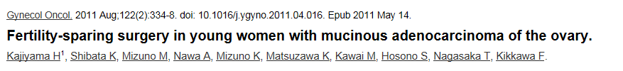
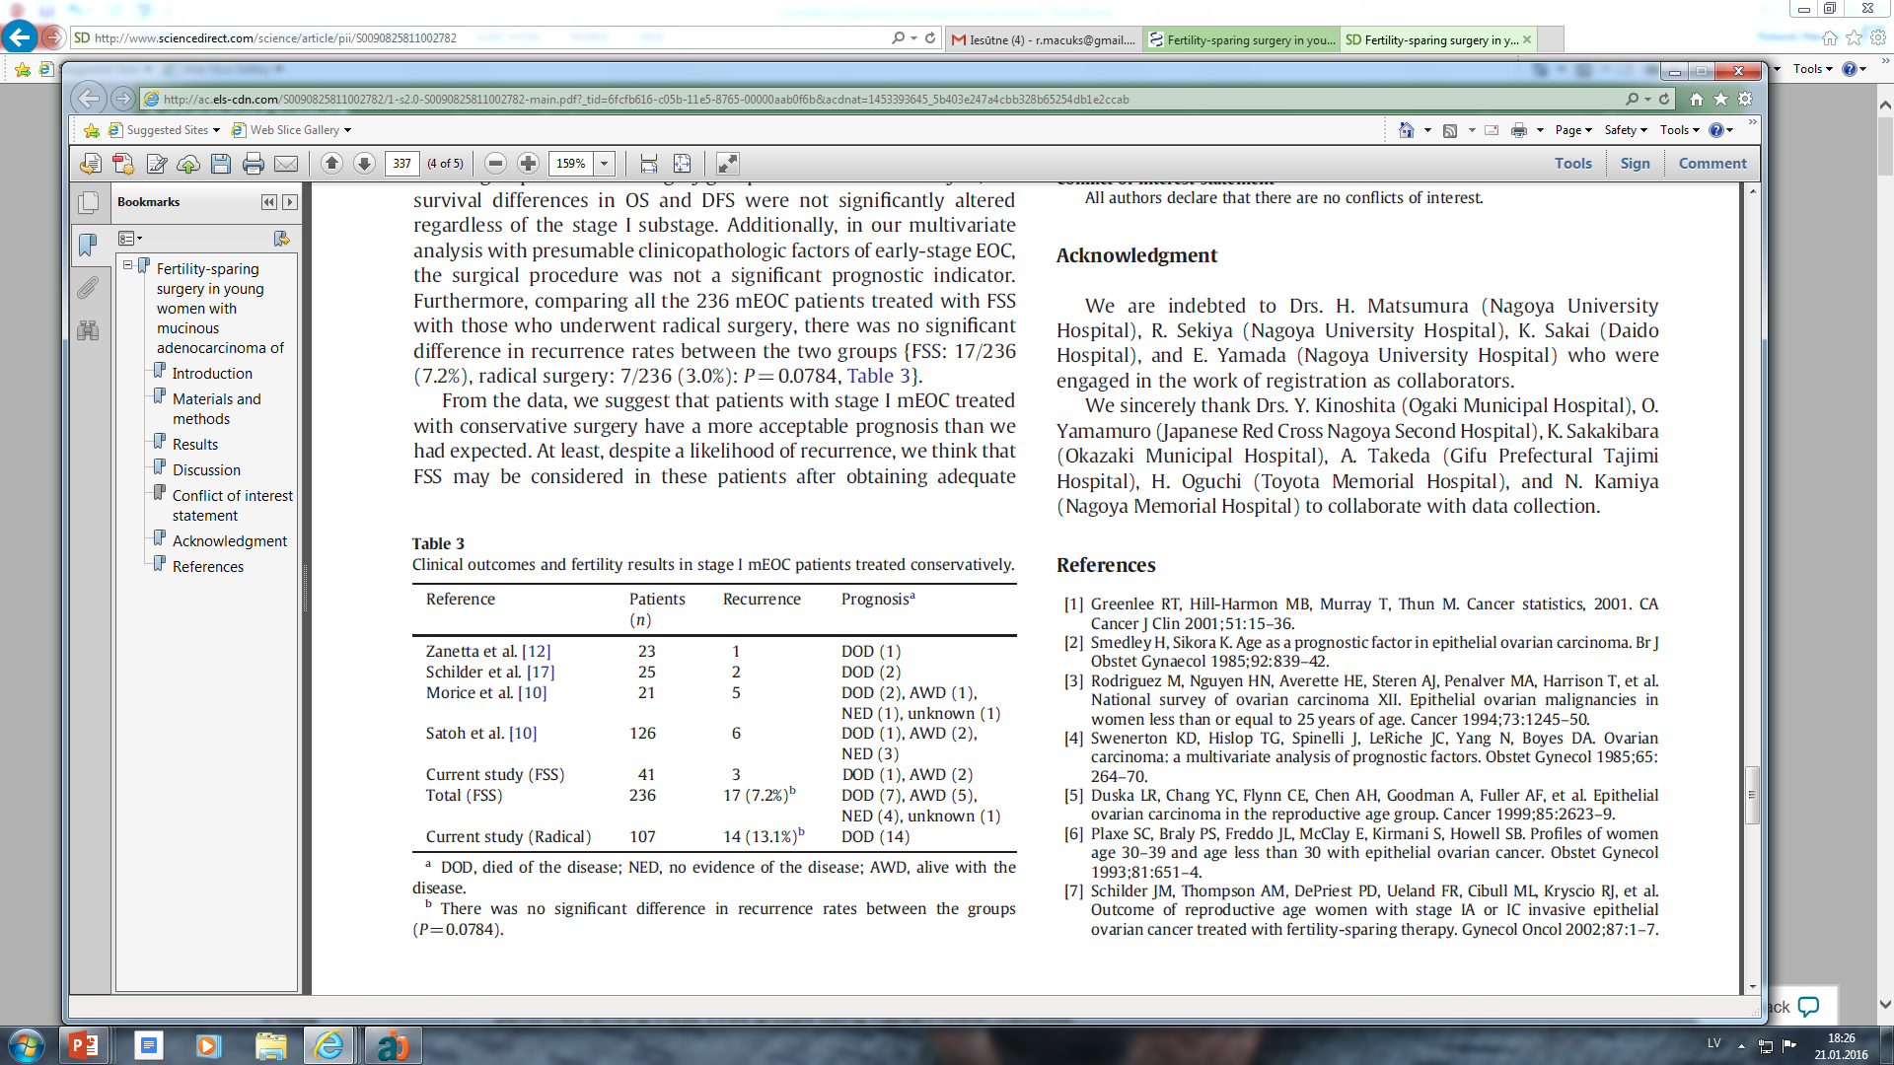

Slide 56
Germinogēnie audzēji
Autori Gadījumu skaits Ķīmijterapija Grūtniecības Dzīvildze
Perrin et.al.,1999 45 29 7 bērni 2 nāves gadījumi
Sagae et al., 2003 26 23 4 grūtniecības visas dzīvas
Zanetta et al., 2001 138 81 40 bērni 5-gadu dzīvildze 95%
Laba prognoze agrīnās stadijās

Slide 57
Olnīcu robežvarianta audzēji
Autori Gadījumu skaits Recidīvi Grūtniecības
Gotlieb et al., 2003 39 8% 22 grūtniecības 15 sievietēm
Zanetta et al.,2001 189 18% 41 grūtniecība 21 sievietei
Demeter et al., 2002 12 nav zināms 50%
Donnez et al.,2003 16 18.7% 64%
Boran et al., 200 62 6.5% 13 grūtniecības 10 sievietēm
Rao et al., 2005 38 16% 6 grūtniecības 5 sievietēm

Slide 58
Olnīcu audzējs
Veicot cistektomiju:
Ja maligns – turpina ar adneksektomiju un stadijas precizēšanu
Ja robežvariants – adneksektomija samazina recidīva iespēju
Pēc konservatīvas operācijas jākontrolē pretējā olnīca, izmantojot USS un onkomarķierus

Slide 59
Olnīcu robežvarianta audzēji
Saaudzējoša ķirurģija Radikāla ķirurģija Recidīvi
Boran et al.,2005 62 80 6.5% pret 0.0%
Zanetta et al., 2001 189 150 18.5 % pret 4.6%

Slide 60
Olnīcu audzēji - secinājumi
Saaudzējošās operācijas ir drošas
Invazīvu audzēju gadījumā ir jāveic pilna stadēšanas procedūra
Pēc ģimenes izveidošanas rekomendējama pilna apjoma operācija

Slide 61
Fertilitātes saglabāšana vīriešiem

Slide 62
Fertilitātes saglabāšana vīriešiem
Spermas krioprezervācija pēc masturbācijas
Spermas krioprezervācija izmantojot citas iegūšanas metodes
Seklinieku piesegšana staru terapijas laikā
Sēklinieku audu transplantācija
Funkciju nomākšana izmantojot GnRH agonistus vai antagonistus ir neefektīva

Slide 63
Augļa patoloģiju risks pēc ķīmijterapijas

Slide 64
Augļa patoloģiju risks pēc ķīmijterapijas
Pētījumos ar dzīvniekiem augsts neiznēsāšanas un malformāciju risks
Cilvēku pētījumos novērots zems neiznēsāšanas un malformāciju risks, ja grūtniecība iestājas 1 gadu pēc terapijas pabeigšanas
Ķīmijpreparātiem ir kancerogēna ietekme uz augošajiem folikuļiem

Slide 65
Fertilitātes saglabāšana

Slide 66
Reproduktīvās funkcijas saglabāšanas iespējas
Izvēle ir jāizdara vadoties pēc sekojošiem faktoriem:
Pacienta vecums
Saslimšanas
Slimības izplatības
Plānotās terapijas
Laika
Vai pacientei ir partneris
(Holzer Tan, 2005)

Slide 67
Reproduktīvās funkcijas saglabāšanas iespējas
Olnīcu aizsargāšana:
Olnīcu piesegšana
Olnīcu transpozīcija pirms paredzamās staru terapijas:
  Samazina starojuma devu par 5-15%
  Pacientes < 40 g.v.
  Laparaskopiski
  Transpozīcijas vieta
  Neaizsargā no ķīmijterapijas
(Tulandi et al., 2004)

Slide 68
Reproduktīvās funkcijas saglabāšanas iespējas
GnRH agonisti noved ovocītus mazāk aktīvā metabolisma stāvoklī, kas samzazina kaitīgo ietekmi
  Tiek simulēts prepubertātes stāvoklis
  Tiešs efekts ?
  Samazināta asins apgāde ?
(Blumenfeld 2007 ,Huser 2008)

Slide 69
Reproduktīvās funkcijas saglabāšanas iespējas
3 meta-analīzes:
GnRHa ir efektīvi olnīcu funkcijas saglabāšanai un amenorejas samazināšanai (Clowse et al.,2009, Ben Aharon, 2010)
Prospektīvos, randomizētos pētījumos:
  OR 3.5 par labu GnRHa lietošanai
  Augstāka ovulāciju un menstruāciju atjaunošanās
  Grūtniecību skaits vienāds
    (Bedaiwy et al., 2010)

Slide 70
Krioprezervācija

Slide 71
Embrija krioprezervācija
Izstrādāta procedūra ar >25 gadu pieredzi
Efektivitāte 30-50% uz katru embrija pārnesi, atkarīgs no pacientes vecuma oocīta iegūšanas laikā
Pacientes pēc pubertātes
Partneris
Donora sperma

Slide 72
Oocītu krioprezervācija
Pirmais jaundzimušais 1986.g.
Oocīti ļoti vārīgi
Intracelulāru kristālu veidošanās
Membrānu ruptūras, meijotiskās dalīšanās un citoskeleta bojājumi u.c.
Izmantojot lēnās sasaldēšanas protokolu un ieviešot ICSI, uzlabojās grūtniecību rādītāji - 50 -70% nobriedušiem, stimulētiem oocītiem
(Porcu et al., 1997)

Slide 73
Oocītu vitrifikācija
Krioprotektanti augstās koncentrācijās panākot stiklveida stāvokli, kas, ātri sasalstot neļauj formēties kristāliem
165 jaundzimušie
(Chian et al ASRM 2007: McGill Reproductive Center in Canada, Instituto Mexicano de Infertilidad in Mexico and CECOLFES in Colombia)

Slide 74
Olnīcu stimulācija
  Stimulācijai nepieciešams laiks 2-6 nedēļas
  Klasiski uzsāk sākoties menstruācijām
  Vēža pacientiem var nebūt laika stimulācijai
  Pētījumi par stimulācijas uzsākšanu luteālajā fāzē
  (Von Wolff 2009, Sonmezer 2011)
  Olnīcu stimulācijas laikā ir paaugstināta estrogēna koncentrācija
  Estrogēniem var būt netieša ietekme uz ER negat.audzējiem
  (Gupta PB 2006)

Slide 75
Olnīcu stimulācija
Aromatāzes inhibitori + FSH:
Letrazols uzsākts 2 dienas pirms FSH, pēc turpina vienlaicīgi
Nav novērots lielāks recidīvu skaits pētījuma grupās
(Oktay 2005, 2007, Azim 2008)
Zemākas estradiola koncentrācijas

Slide 76
Nenobriedušu oocītu in vitro nobriedināšana un vitrifikācija
Pacientiem ar hormonāli jutīgiem audzējiem un gadījumos, kad nav laika
Var veikt vienlaicīgi ar olnīcas audu vitrificēšanu

Slide 77
Olnīcas audu krioprezervācija
Pirms un pēc pubertātes vecumā
Iespēja saglabāt lielu skaitu primordiālo folikulu
Nav nepieciešama stimulācija
Nav aizkavēšanās terapijas uzsākšanai
Nav nepieciešams partneris
Vismaz 2 ķirurģiskas procedūras (+ IVF)
Anestēzijas riski
Teorētiski risks transplantēt ļaundabīgās šūnas pēc atsaldēšanas

Slide 78
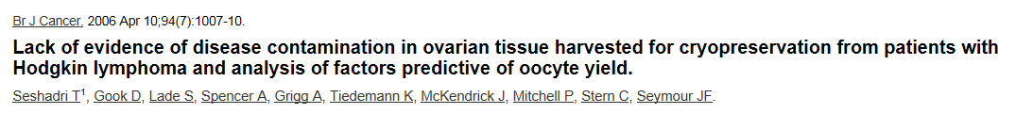
Audzēja šūnu pārneses risks

Slide 79
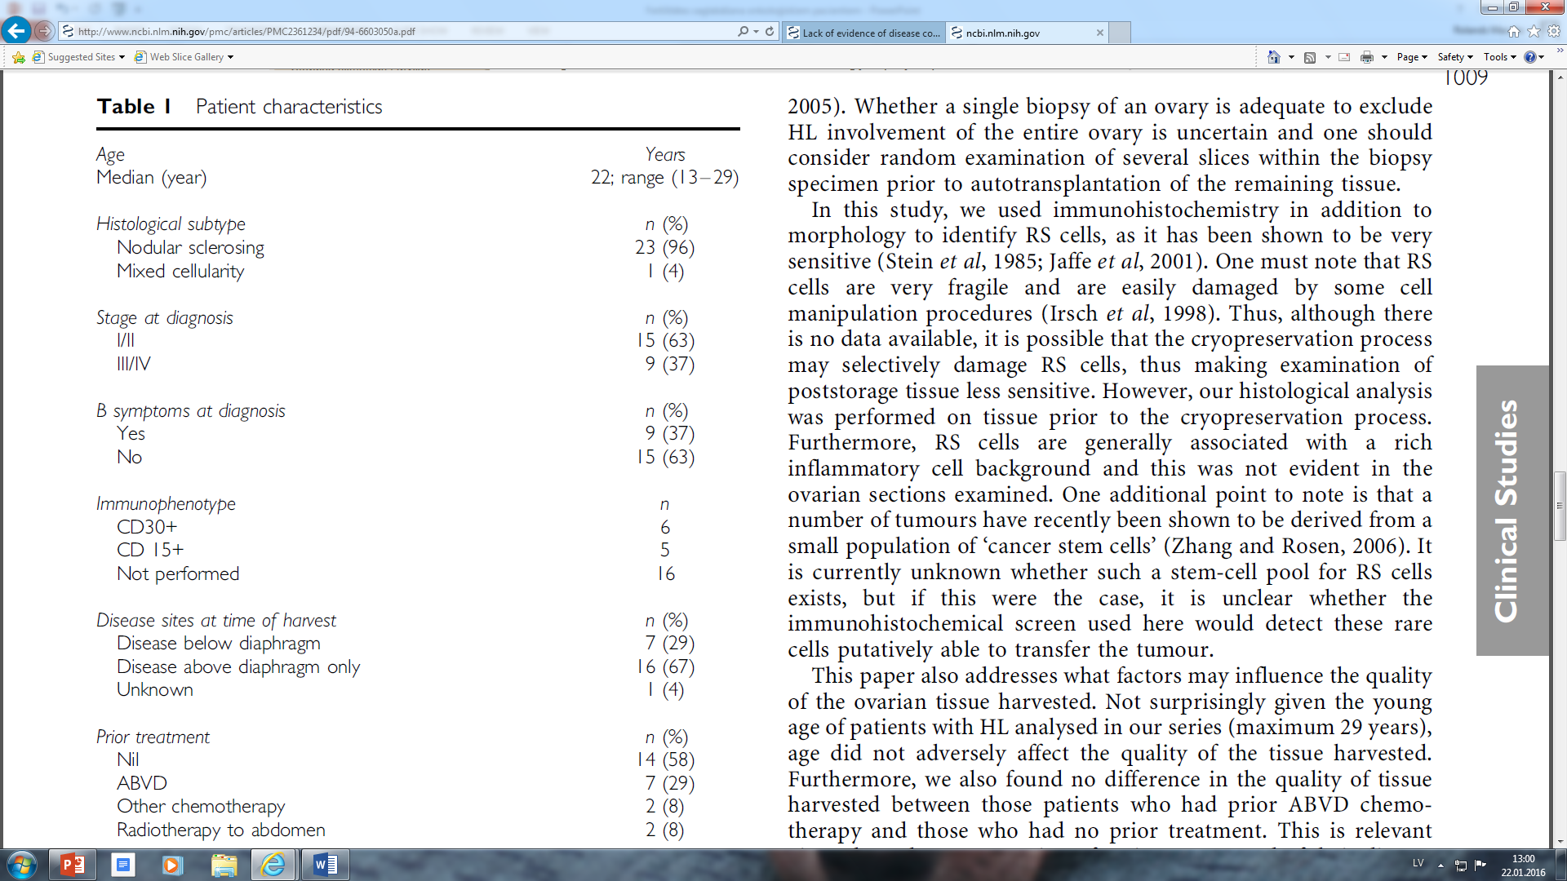
Netika konstatēti audzēja pārneses gadījumi

Slide 80
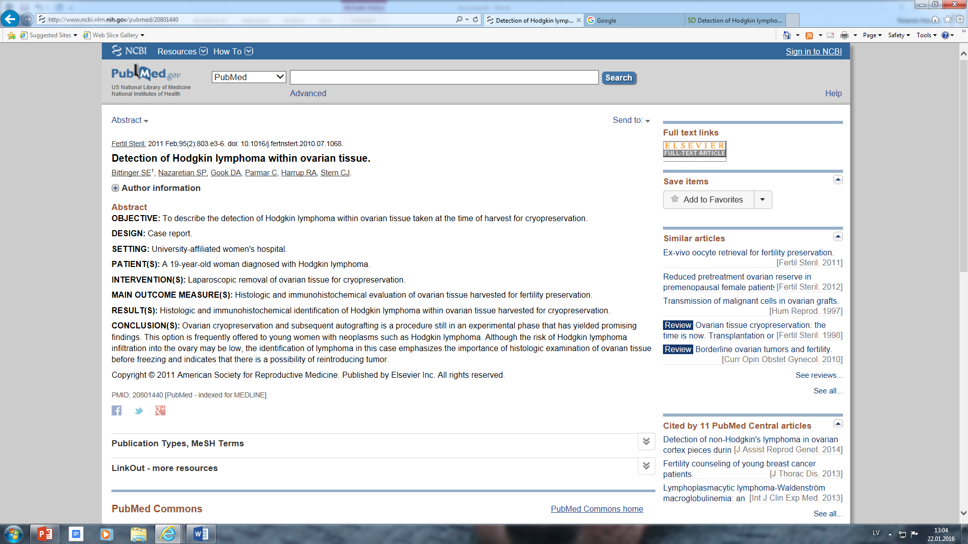
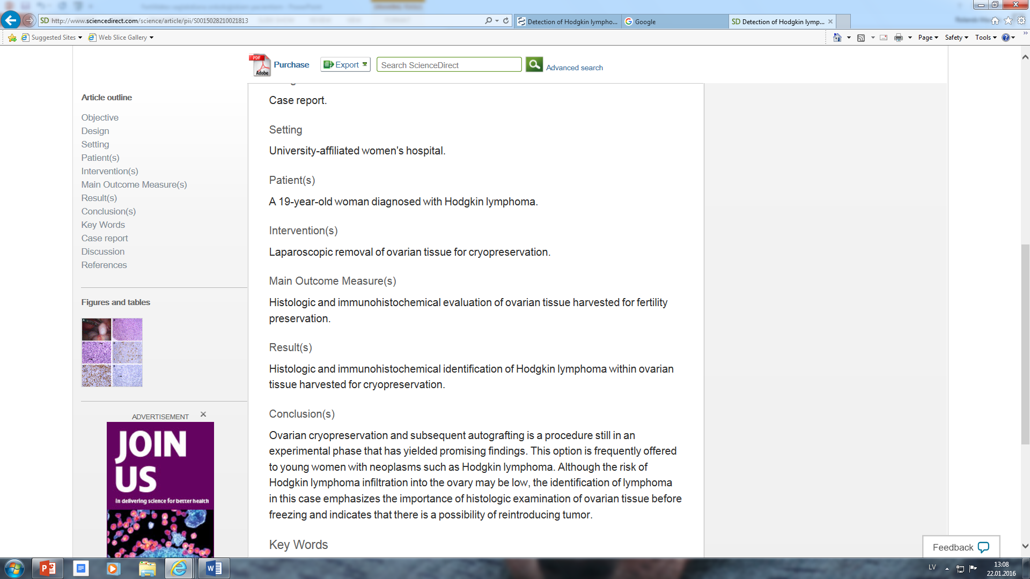

Slide 81
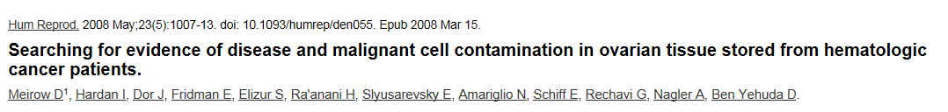
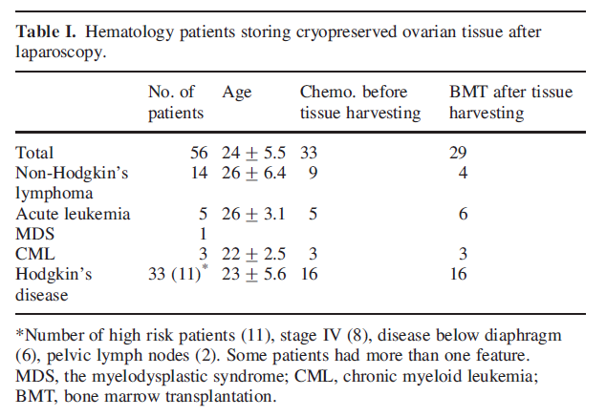
  Pēc atsaldēšanas izmantota PCR
  1 pacientei konstatētas limfomas šūnas

Slide 82
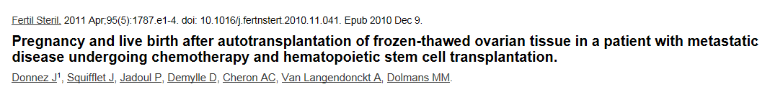
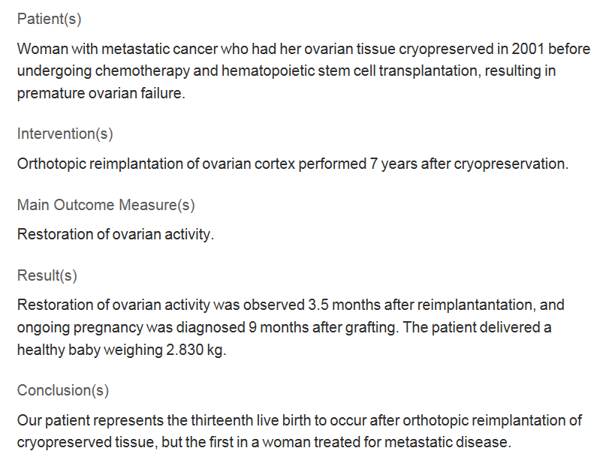

Slide 83
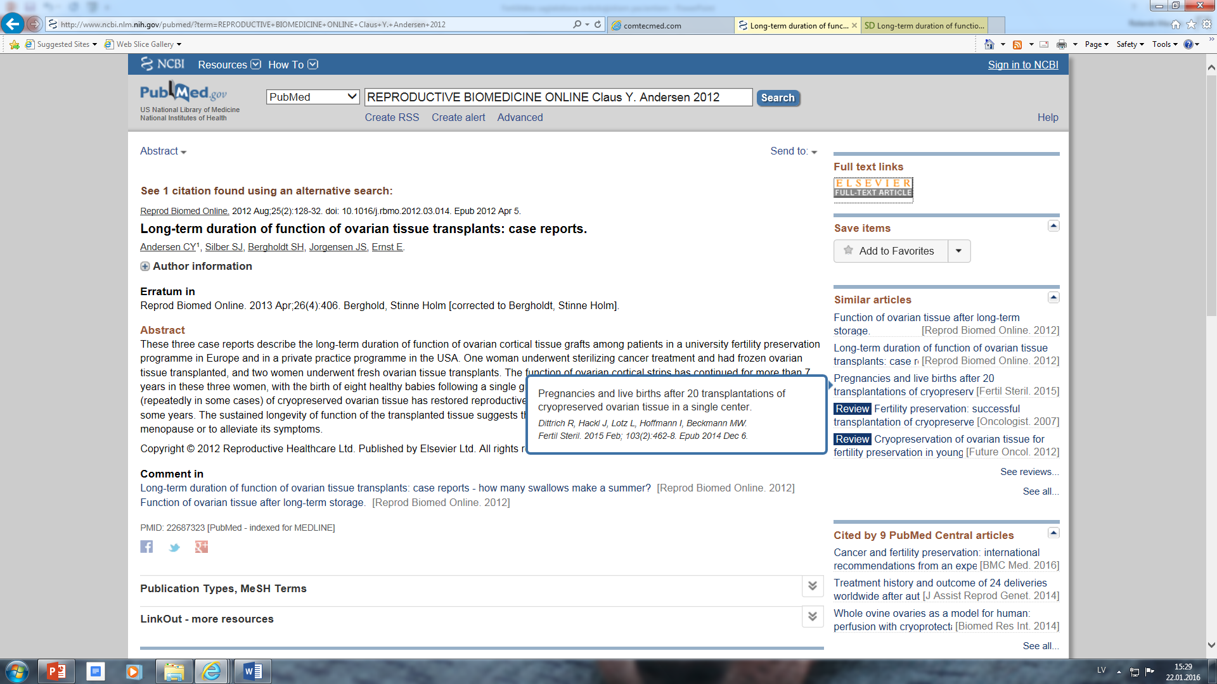
1 pacientei sasaldēti olnīcu audi
2 pacientēm svaigi transplantēti olnīcu audi
Olnīcu garozas stripi funkcionēja vairāk kā 7 gadus visām 3 sievietēm
Kopā dzemdēja 8 veselīgus bērnus
Katrai sievietei tika pārnesta viena audu strēmele

Slide 84
Reproduktīvās funkcijas saglabāšana bērniem un pusaudžiem
Olnīcu funkcijas izsīkums bērniem pēc onkoloģisko sl. terapijas 6.3 - 12%
(Bakker et al., 2004)
Neiespējami atjaunot reproduktīvo funkciju lielākā vecumā

Slide 85
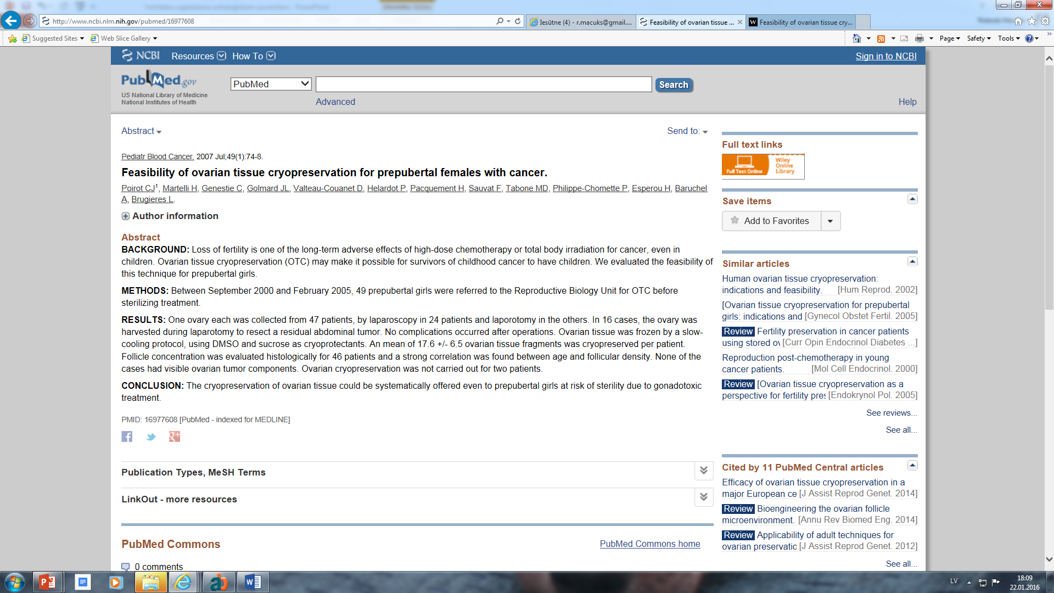
Adneksektomija 47 pacientēm no 1 mēn. -14 g.v. (vid.vecums 5 g.)
Sasaldēti olnīcu audu fragmenti
  (Poirot et al., 2007)
58 pacientes 8 mēn. -15 g.v., olnīcu audu krioprezervācija
  (Jadoul 2010)

Slide 86
Vecākām pusaudzēm
Kombinēta pieeja – adneksektomija 19 meitenēm 5 – 20 g.v. (vid.15 g.v.)
Aspirēti antrālie folikuļi, vidējais folikuļu skaits 9 (0-37)
  In vitro nobriedināšana
  Nobriedušo oocītu sasaldēšana
Olnīcu audi krioprezervācijai
(Revel et al., 2008)

Slide 87
Reimplantācija pēc audu iegūšanas bērnībā vai pusaudžu gados
Nav pētījumu uz cilvēkiem

Slide 88
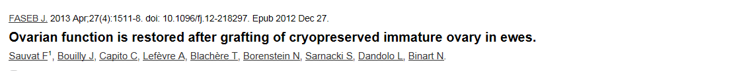
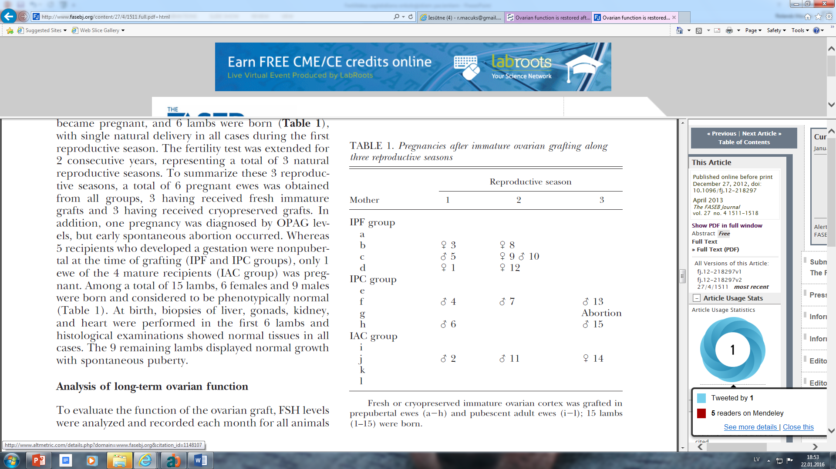
IPF nenobrieduši, prepubertātē , svaigi
IPC nenobrieduši, prepubertātē , sasaldēti
IAC nenobrieduši, pieaugušām aitām ,
sasaldēti

Slide 89
Janām pacientēm ar onkoloģisku saslimšanu
Izstāstīt par reproduktīvās funkcijas saglabāšanas iespēju
Vislabāk sarunā iesaistīt vēl kādu tuvinieku
Ja vien iespējams, dot laiku padomāt
Pateikt, ka jāizrunā par reproduktīvo funkciju ar onkologu
Jākonsultējas reproduktīvās medicīnas centrā
Pārdomāta un saskaņota rīcība

Slide 90
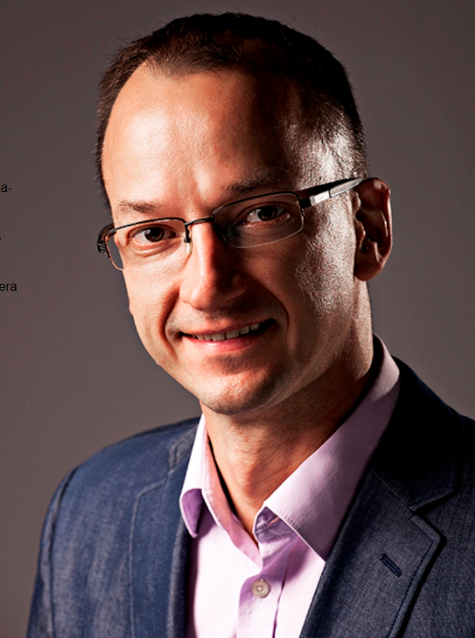
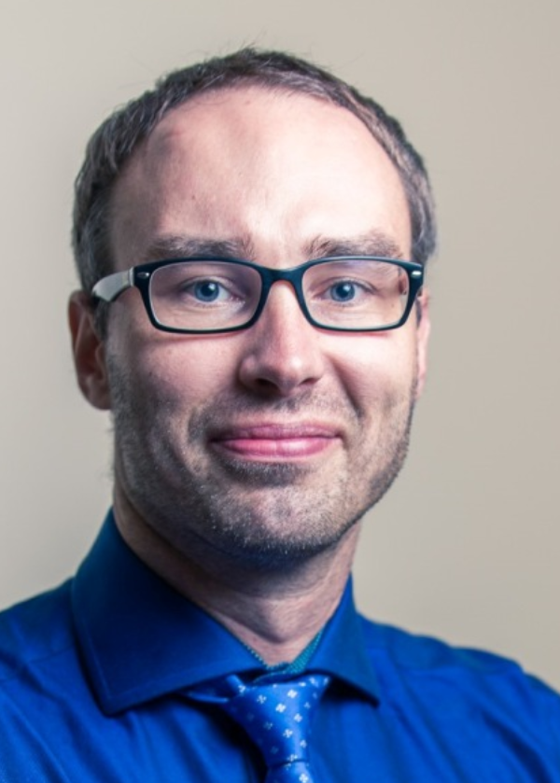
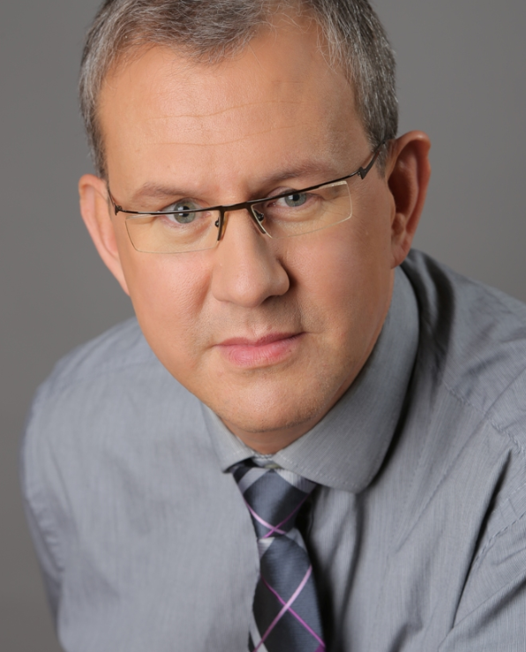
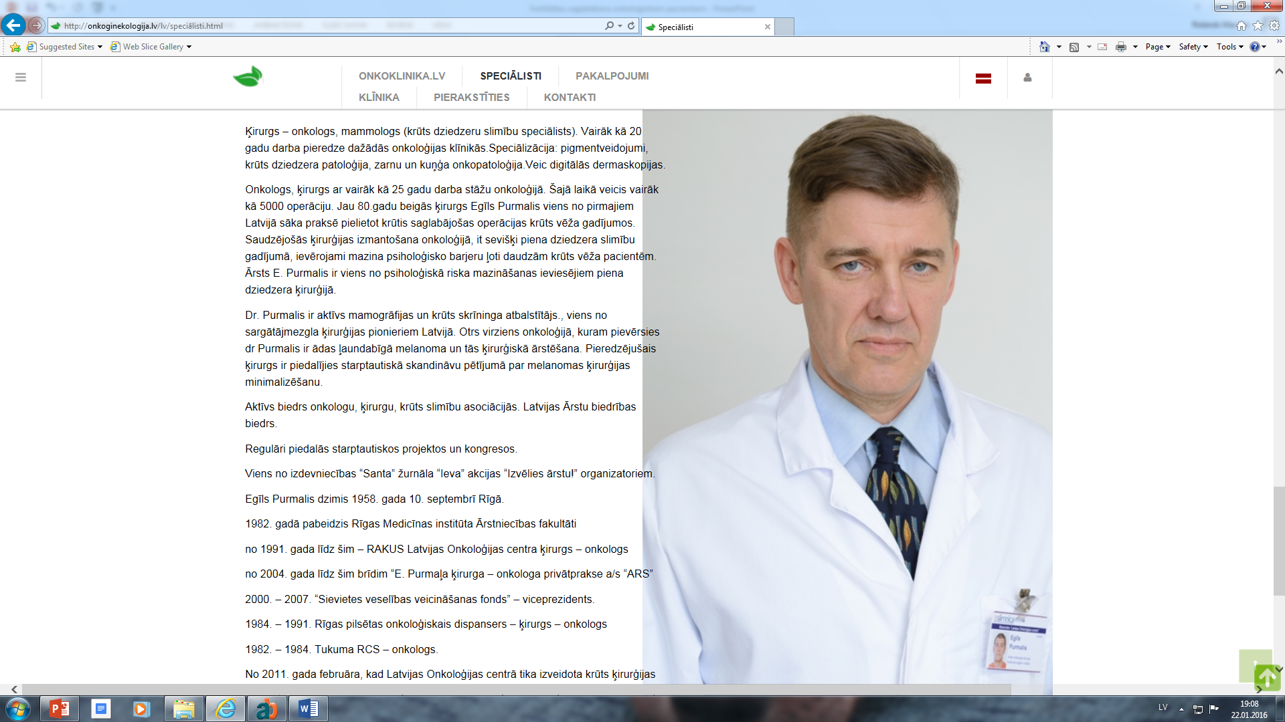
«Onkoklīnika» www.onkoklinika.lv, Tallinas ielā 1
Tel.: +371 24508300, 29357207
Roberts Škapars Ronalds Mačuks Jānis Eglītis Egīls Purmalis
Abdominālais ķirurgs Onkoginekologs Mamologs Mamologs

